Slide 1
Социальные общности и их классификация

Slide 2
Социальные общности
Социальные общности – это относительно устойчивая
совокупность людей, отличающаяся более или менее
одинаковыми чертами условий и образа жизни,
массового сознания, в той или иной мере общностью
социальных норм, ценностных систем и интересов.

Slide 3
Виды общностей
Семья;
Род;
Племя;
Классы;
Социальная группа;
Народности;
Нации;
Профессиональные общности;
Трудовые коллективы.

Slide 4

Сходство жизненных условий

Slide 5

Общность потребностей

Slide 6

Наличие совместной деятельности

Slide 7
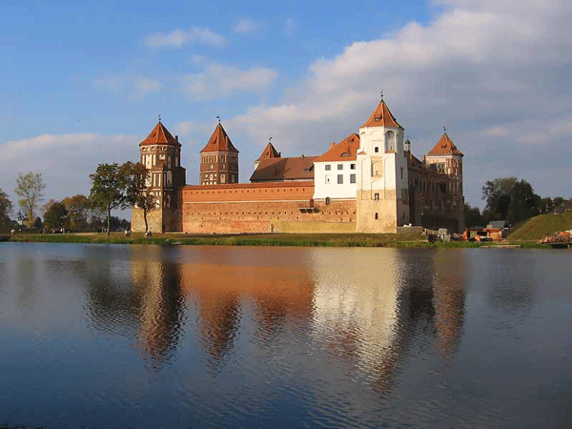
Формирование собственной культуры

Slide 8
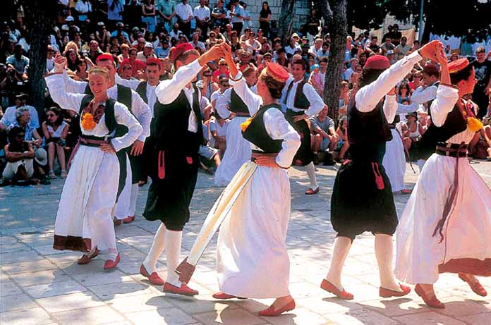
Социальная идентификация

Slide 9

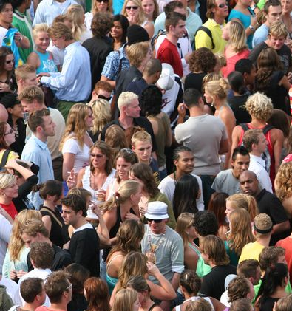
По количественному составу
Несколько лиц
Многочисленные массы

Slide 10
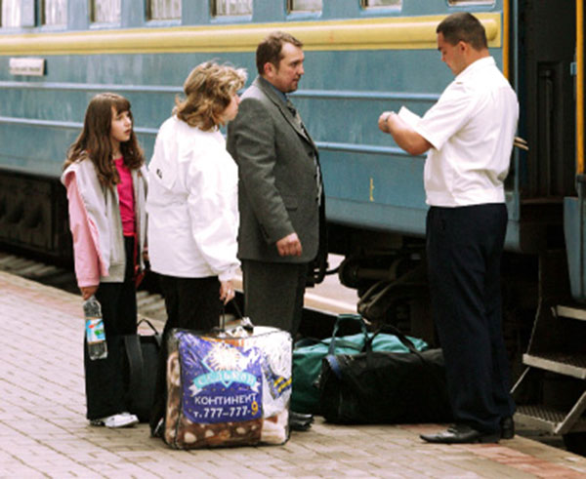
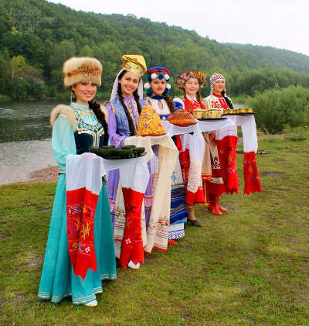
По продолжительности существования
От минут и часов
До столетий и тысячелетий

Slide 11
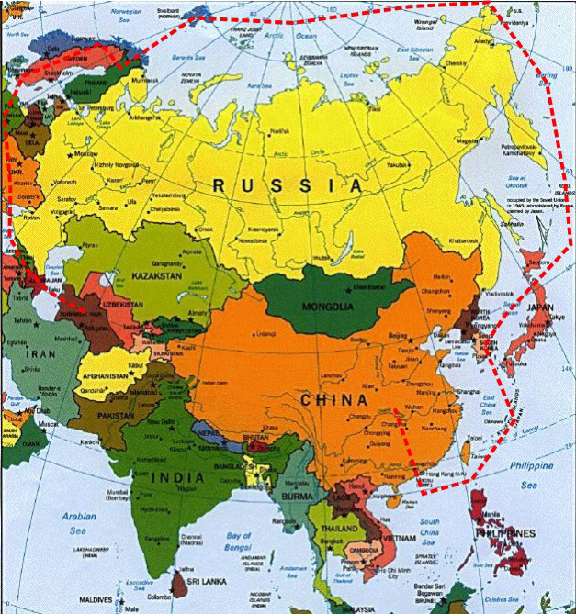
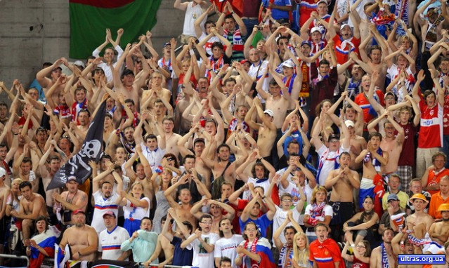
По степени связи между индивидами
Устойчивые
Аморфные (квазигруппы)

Slide 12

Социальная группа
устойчивая совокупность людей, которые имеют отличные, только им присущие признаки
(социальное положение, интересы, ценностные ориентации).

Slide 13
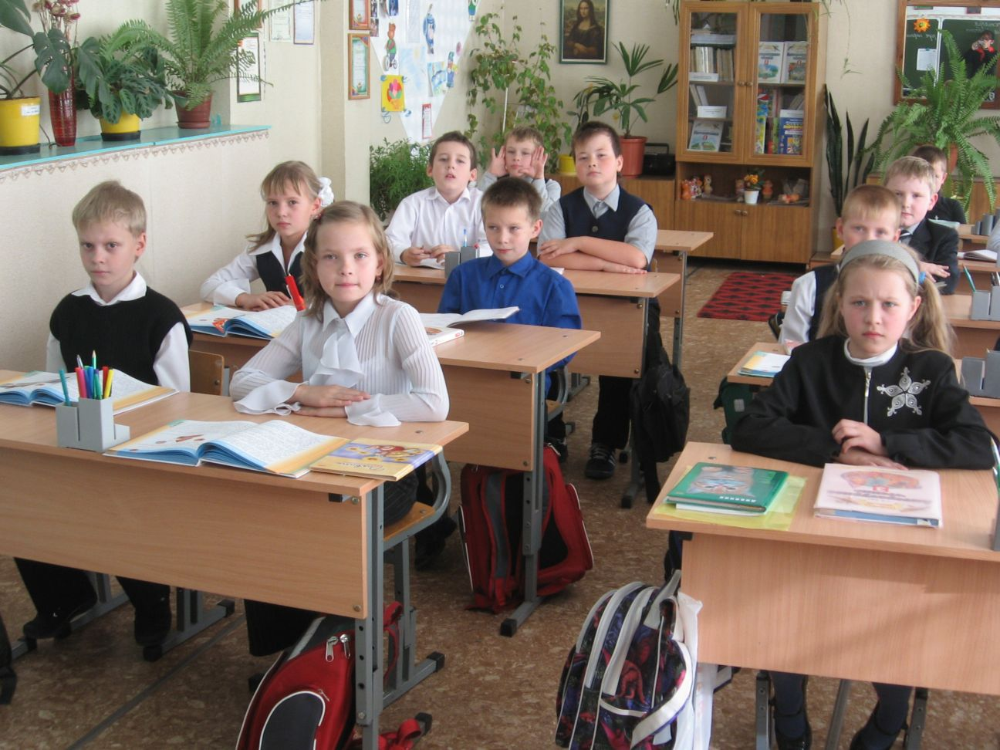
Малая группа

Slide 14
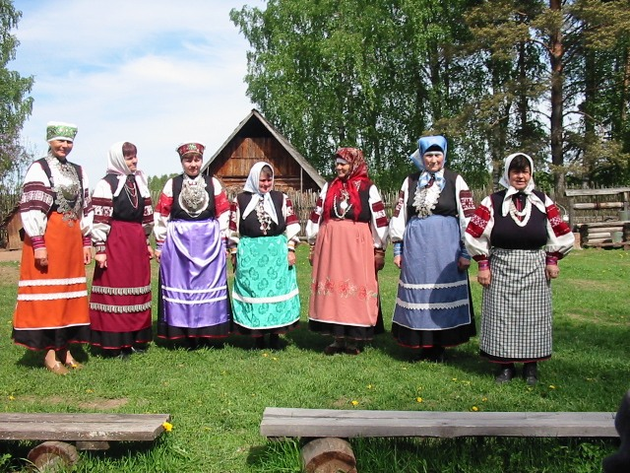
Большая группа

Slide 15
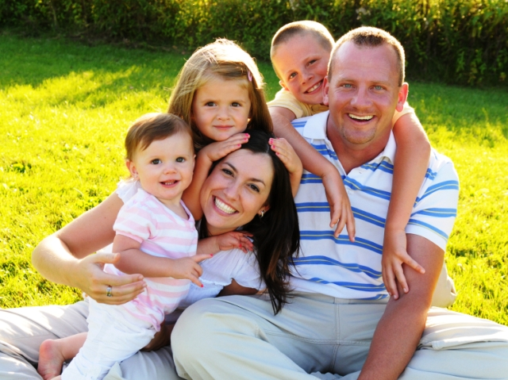
Первичная группа

Slide 16




Вторичная группа

Slide 17

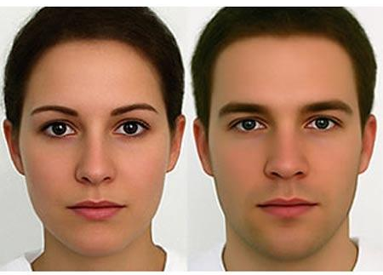
Номинальная и реальная группы
Покупатели одного товара
Мужчины, женщины и т. д.

Slide 18
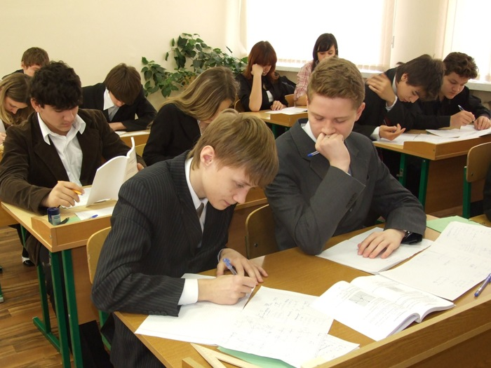

Формальная и неформальная группы
Класс
Группа друзей

Slide 19
Спасибо за внимание!

